Slide 1
La salle à manger de mes rêves.

Slide 2
1. Salle à manger moderne

Slide 3
2. La nourriture de différents pays.

Slide 4
3. Le menu pour tous les goûts.

Slide 5
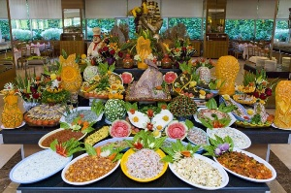
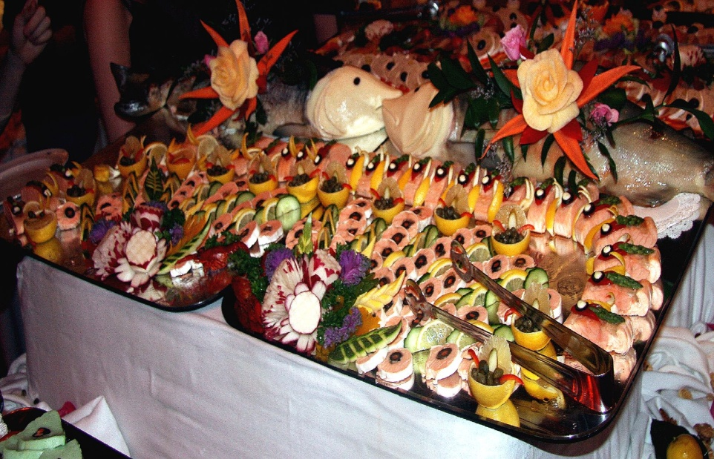
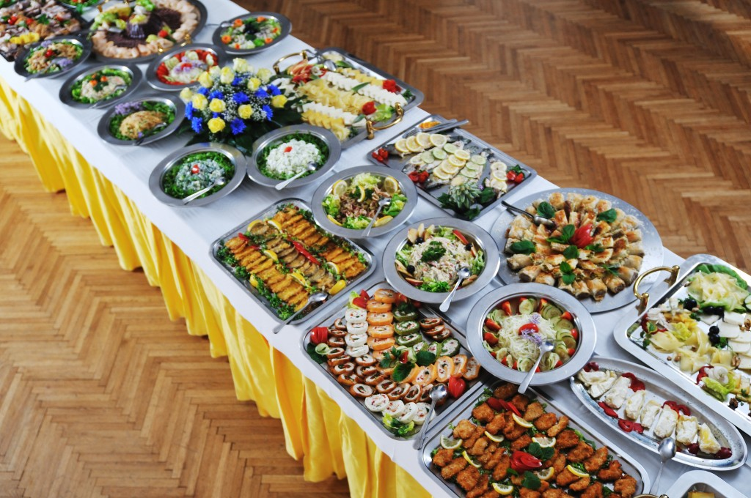
4. petit déjeuner au buffet .

Slide 6
5. Seafood.

Slide 7
6. les produits de boulangerie. .

Slide 8
7. Sweet.

Slide 9
8. Fruits.

Slide 10
9.Rêver est pas mal.

